Slide 1

人工智能時代的政府翻譯：最新發展趨勢與實踐策略
2025年11月25日
蕭世昌 （GILT（全球化、國際化、本地化和翻譯）研究中心）

Slide 2
大綱
AI 翻譯的最新發展趨勢
AI 如何協助翻譯工作：政府翻譯的實踐策略
了解模型種類
掌握譯後編輯（包括提示詞工程：即怎樣提問？）
善用相關資源
持續關注AI發展和發掘新技巧

Slide 3

I. AI 翻譯的最新發展趨勢

Slide 4
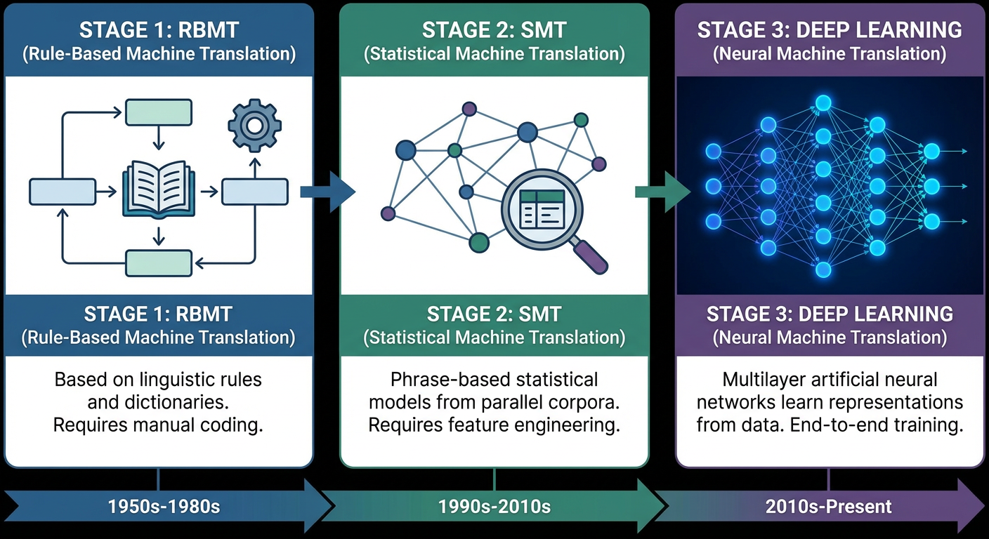
自動翻譯的三大發展階段

Slide 5
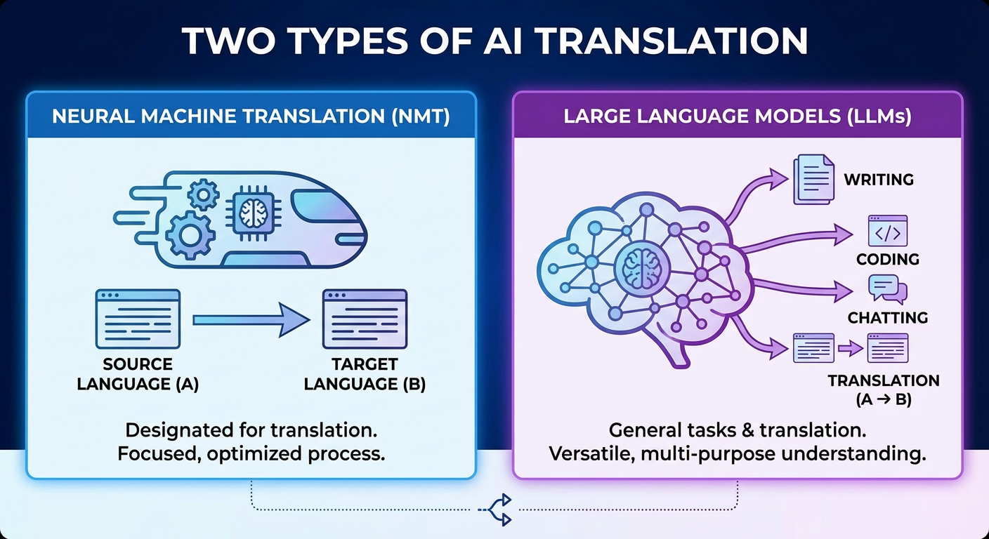
人工智能翻譯：兩種模式
Examples?

Slide 6
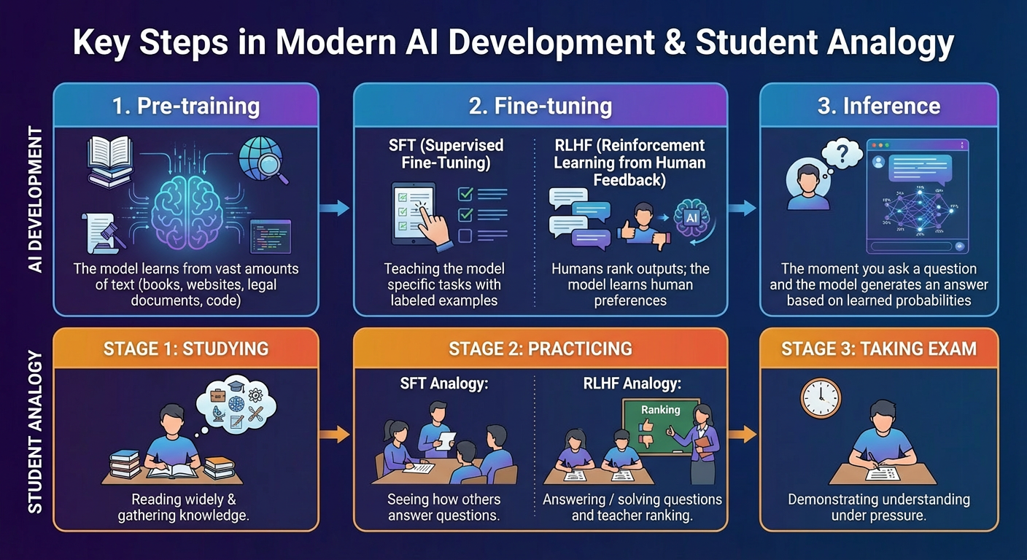
人工智能的基本概念：主要流程

Slide 7
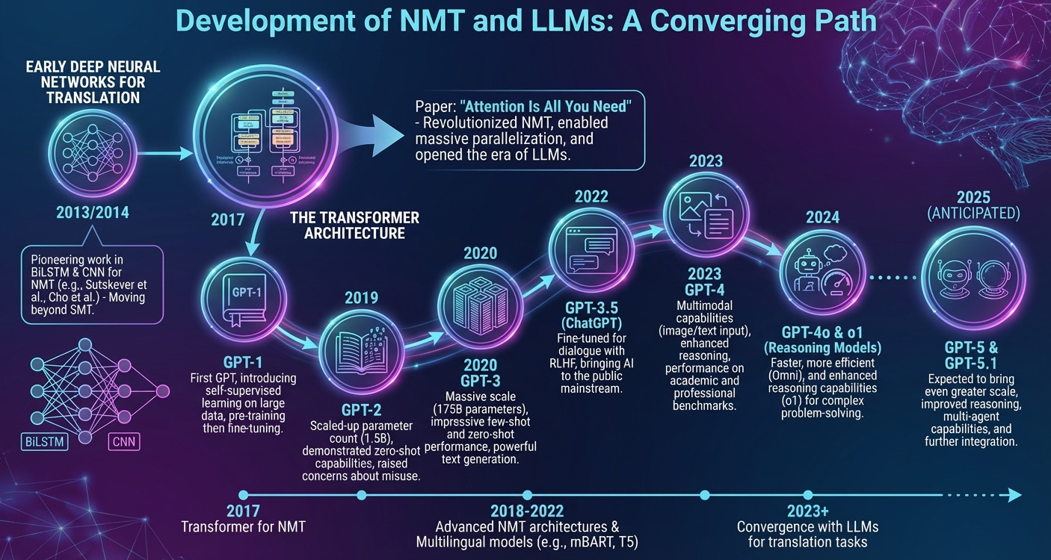


神經機器翻譯與大語言模型：發展歷程

Slide 8

II. AI 如何協助翻譯工作： 政府翻譯的實踐策略

Slide 9

1. 了解模型種類

Slide 10
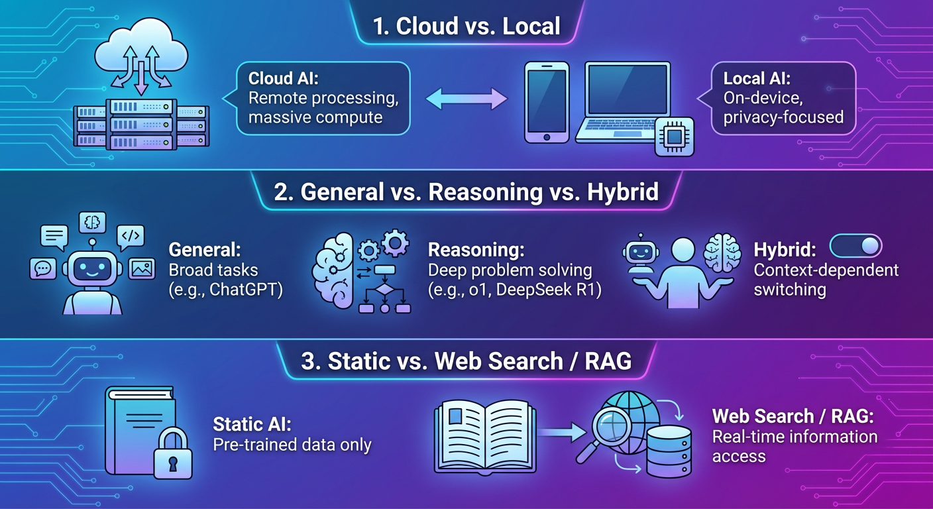
不同種類的人工智能模型

Slide 11
最新模型列表（2025年11月22日）
Model Name | Company / Developer | URL
GPT-5.1 | OpenAI | https://openai.com/
Gemini-3-Pro | Google | https://gemini.google.com/
Claude-4.5 | Anthropic | https://www.anthropic.com/
Grok-4 | xAI | https://x.ai/
Perplexity | Perplexity AI | https://www.perplexity.ai/
Phind | Phind | https://www.phind.com/
DeepSeek R1 & V3.2-exp | DeepSeek | https://www.deepseek.com/
Kimi | Moonshot AI | https://kimi.moonshot.cn/
Qwen 3 / Tongyi Qianwen | Alibaba Cloud | https://www.qianwen.com/
Llama 4 | Meta | https://www.llama.com/
Doubao (豆包) | ByteDance | https://www.doubao.com/
Metaso (秘塔) | Metaso | https://metaso.cn/
ChatGLM-4.6 (智谱清言) | Zhipu AI | https://chatglm.cn/
Ernie Bot (文心一言) | Baidu | https://yiyan.baidu.com/
SenseChat (商量) | SenseTime | https://chat.sensetime.com/
Yuanbao (騰訊元寶) | Tencent | https://yuanbao.tencent.com/
Skywork (天工 AI) | Skywork AI | https://skywork.ai/

Slide 12
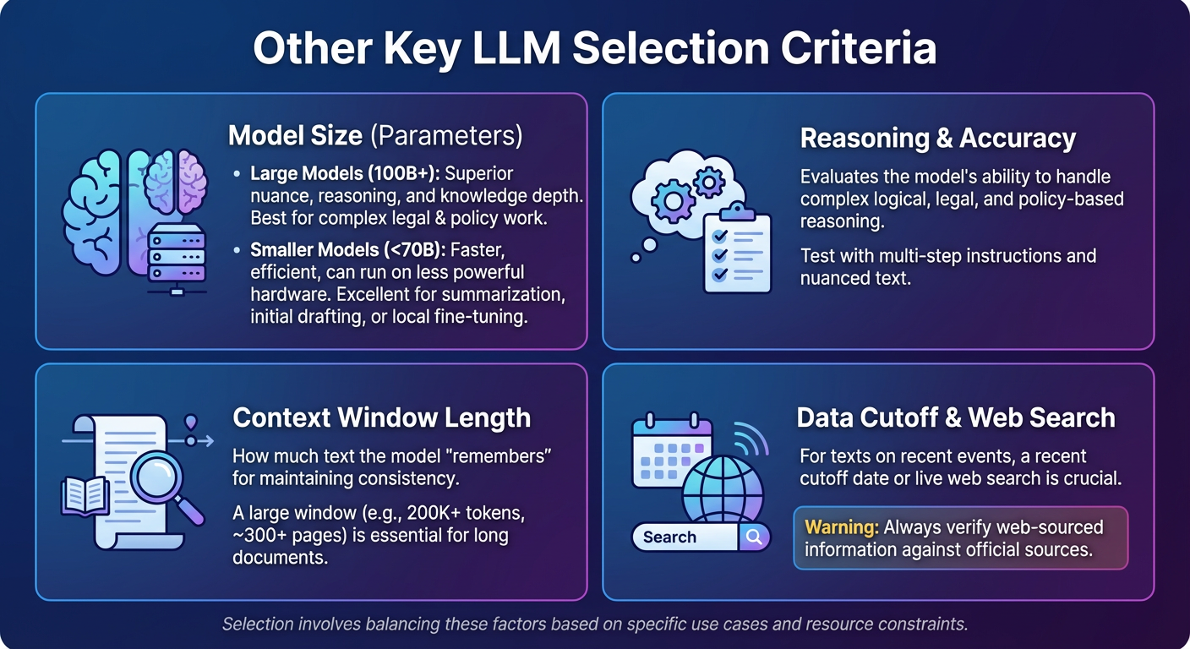
其他重點

Slide 13

2. 掌握譯後編輯：六大策略

Slide 14
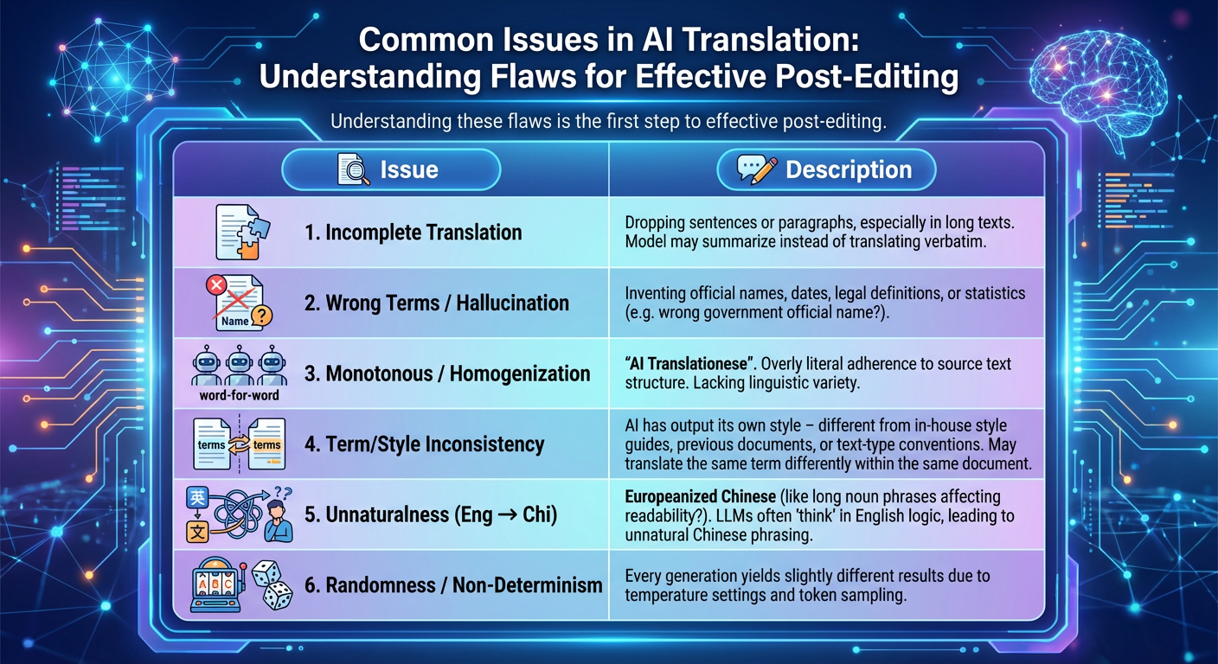
人工智能翻譯的常見問題

Slide 15
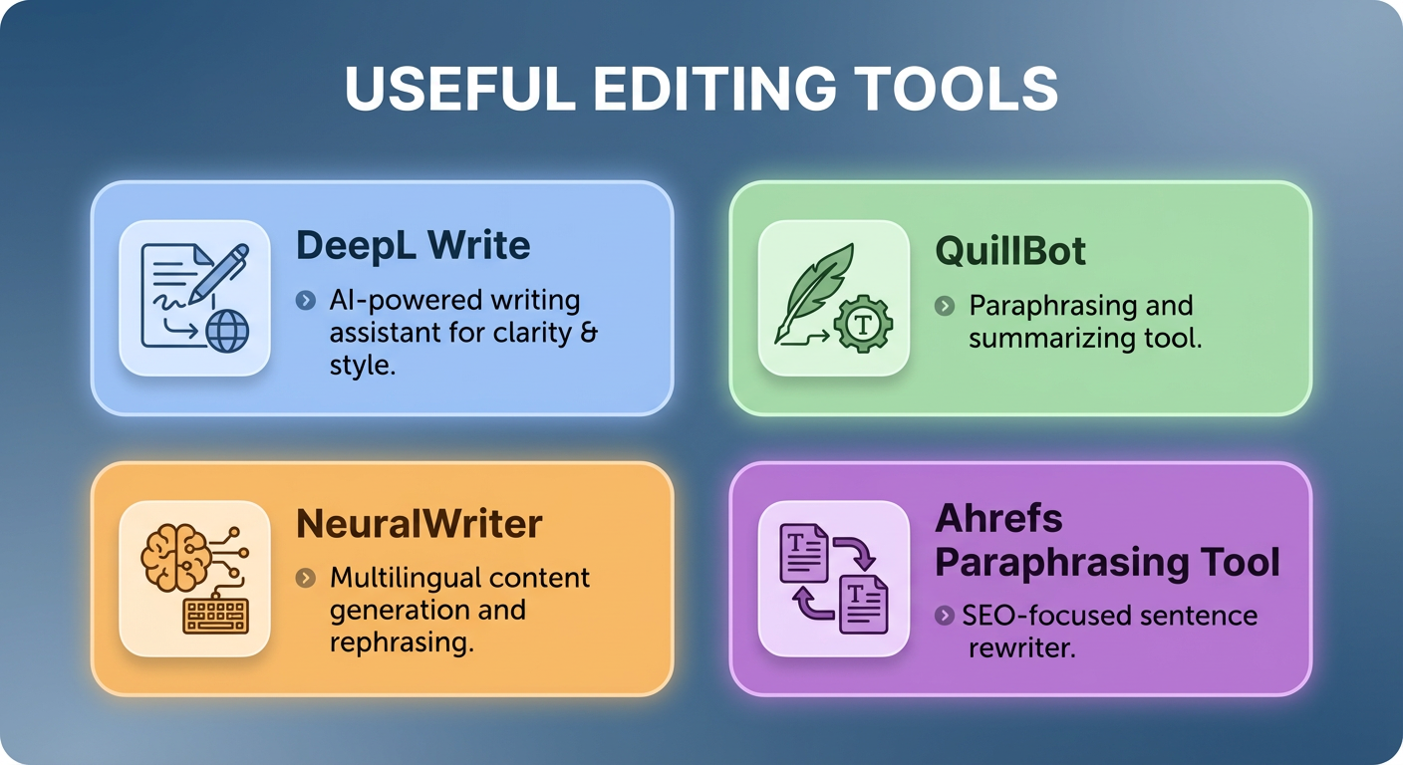
策略 1. 人手潤色費心機？工具輔助顯優勢

Slide 16
例子
為配合國家的教育數字化策略，教育局持續於中小學大力推動數字教育，提升學生的數字素養與技能。行政長官今年在《施政報告》就加強推動中小學數字教育，提出多項新的政策措施，包括在優質教育基金預留20億元支援中小學數字教育、制定中小學數字教育藍圖、加強教師人工智能培訓，以及引入企業資源等。（來源）
AI 翻譯（GPT-5.1）：To align with the country’s strategy for digitalizing education, the Education Bureau has been continuously and vigorously promoting digital education in primary and secondary schools, in order to enhance students’ digital literacy and skills. In this year’s Policy Address, the Chief Executive proposed a number of new policy measures to further promote digital education in primary and secondary schools. These include reserving 2 billion dollars under the Quality Education Fund to support digital education in primary and secondary schools, formulating a digital education blueprint for primary and secondary schools, strengthening teachers’ training in artificial intelligence, and introducing corporate resources, among others.

Slide 17
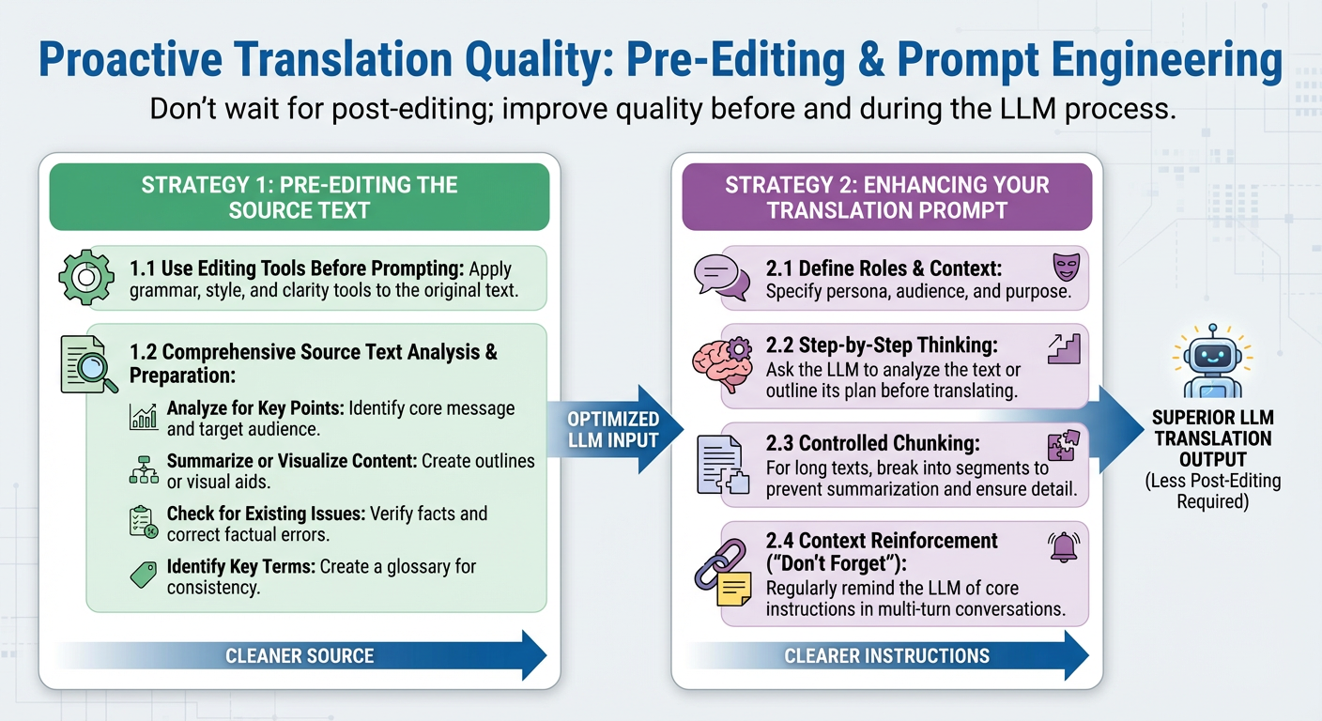
策略 2. 譯後編輯多煩惱？譯前工作要做好

Slide 18
譯前編輯
譯後編輯若效果欠理想，或許可從原文入手
英漢翻譯
譯前編輯：英文改寫工具
譯後編輯：中文改寫工具
漢英翻譯
譯前編輯：中文改寫工具
譯後編輯：英文改寫工具

Slide 19
演示
英漢翻譯：​The Cultural and Creative Industries Development Agency (CCIDA) under the Culture, Sports and Tourism Bureau (CSTB) has organised the “Hong Kong Cultural and Creative Mosaic” event at the Palace Museum Cultural and Creative Products Hong Kong Space inside the Palace Museum in Beijing. The event officially opened to the public today (November 20) to stage four successive events during the year ahead to showcase cultural and creative products with themes of Hong Kong‘s intangible cultural heritage, art toys, fashion and accessories, and lifestyle products. （來源）
漢英翻譯：為配合國家的教育數字化策略，教育局持續於中小學大力推動數字教育，提升學生的數字素養與技能。行政長官今年在《施政報告》就加強推動中小學數字教育，提出多項新的政策措施，包括在優質教育基金預留20億元支援中小學數字教育、制定中小學數字教育藍圖、加強教師人工智能培訓，以及引入企業資源等。（來源）

Slide 20
翻譯提示詞工程
譯後編輯若效果欠理想，也可以從翻譯提示詞入手
方法一：定義角色，並且提供與當前翻譯任務有關的不同資料
方法二：引導模型一步一步思考才提供翻譯（思維鏈提示詞）
方法三：要求模型分批輸出結果
方法四：適當時重新輸入提示詞，以防模型忽然「失憶」

Slide 21
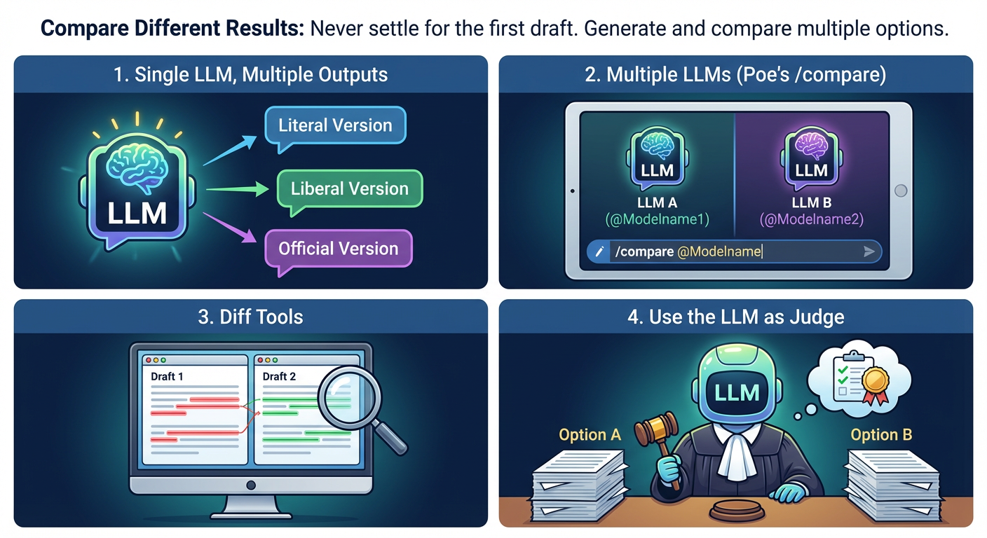
策略 3. 譯文優劣怎認定？貨比三家要看清

Slide 22
要求模型提供多個翻譯結果
方法一：利用提示詞
方法二：使用 /repeat [Num] 指令（適用於Poe）

Slide 23
使用不同模型進行翻譯
使用以下指令 ：/compare @ModelName（適用於 Poe）

Slide 24
使用文本對比工具
若干例子
Microsoft Word
Google Docs
CountWordsFree – Compare Text Online (https://countwordsfree.com/comparetexts)
Draftable (https://www.draftable.com/compare)

Slide 25
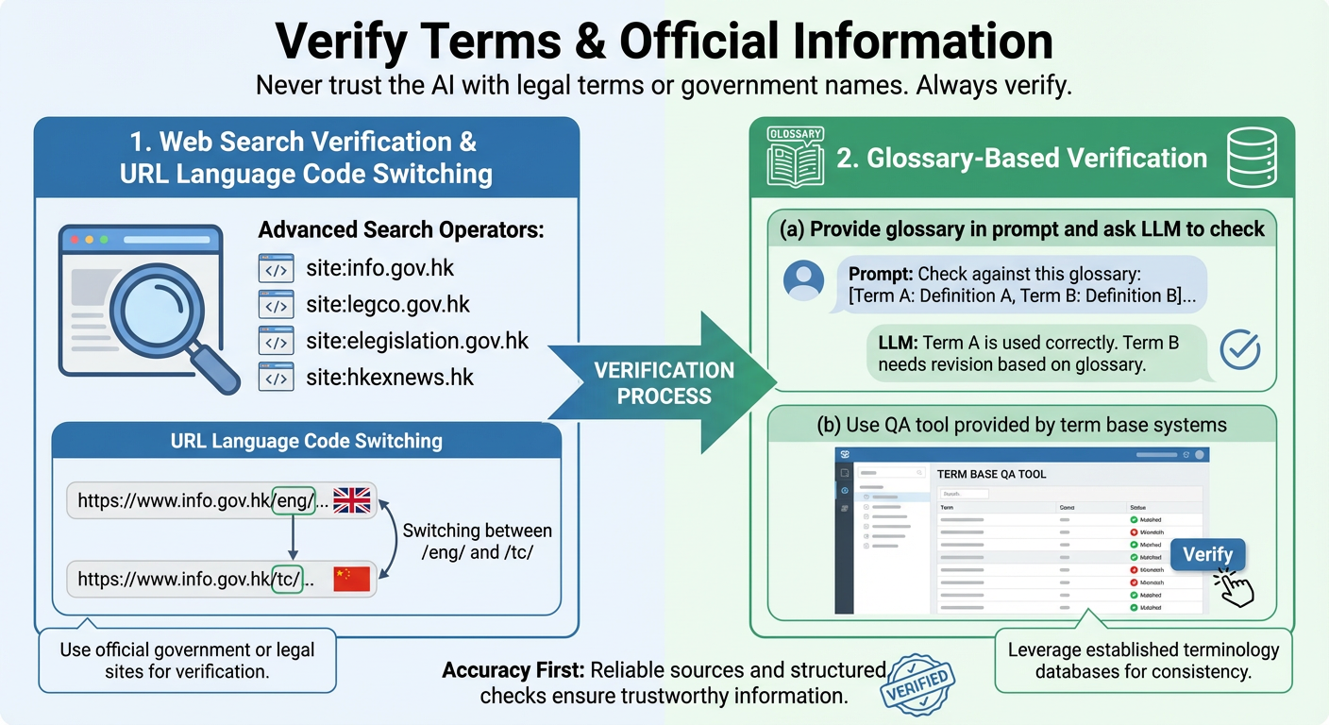
策略 4. 術語不一難確認？官方權威有保證
<url>
<url>

Slide 26
譯前術語識別和提示詞處理
分析原文中的術語（輔助工具例子：https://www.tomedes.com/tools/pre-translation）
將術語資訊添加到提示詞

Slide 27
譯後術語檢查
輔助工具例子：
例子一：https://www.tomedes.com/tools/post-translation
例子二： https://www.matecat.com/

Slide 28
AI不能盡信
Translate the following text into English: 文化體育及旅遊局局長羅淑佩表示，昨日內地訪港旅客約有145,000人次，較上月周末平均每日數字高28.5%，令人振奮。她相信這是深圳「一簽多行」個人遊簽注恢復帶給香港的新機遇。

Slide 29
檢索官方資訊
例子一：Linguee (http://www.linguee.com/english-chinese/)
例子二：搜尋引擎的進階檢索功能

Slide 30
進階檢索的三大技巧
技巧一：雙引號
技巧二：指定來源
技巧三：修改URL

Slide 31
一些例子
personalised vehicle registration marks
The Administration would not preclude ...
as soon as practicable
consented to or voted in favour of the special resolution
the Inside Information Provisions under Part XIVA of the SFO
上調人民幣貸款基準利率
製造及生產線「升」級支援先導計劃
和相關持份者保持緊密聯繫
如公司違反本條
除文義另有所指外

Slide 32
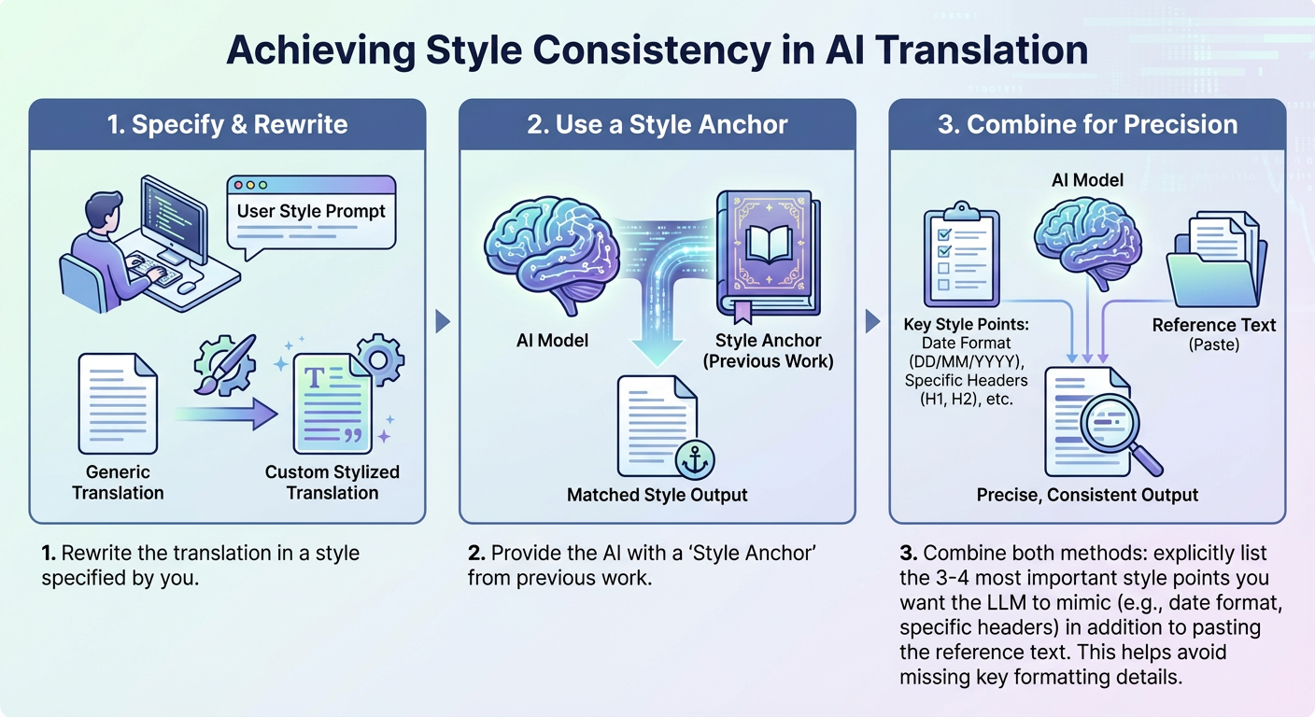
策略 5. 風格混亂惹投訴？譯文實例好法寶

Slide 33
在提示詞中指定翻譯風格
輔助工具：https://www.tomedes.com/tools/style-guide-generator
此工具讓用家提供原文，AI評估應採取的翻譯風格（之前4.1介紹的工具也提供類似功能）
附加建議 1：不妨提供一篇風格相近的譯文文字
附加建議 2：在提示詞添加譯例

Slide 34
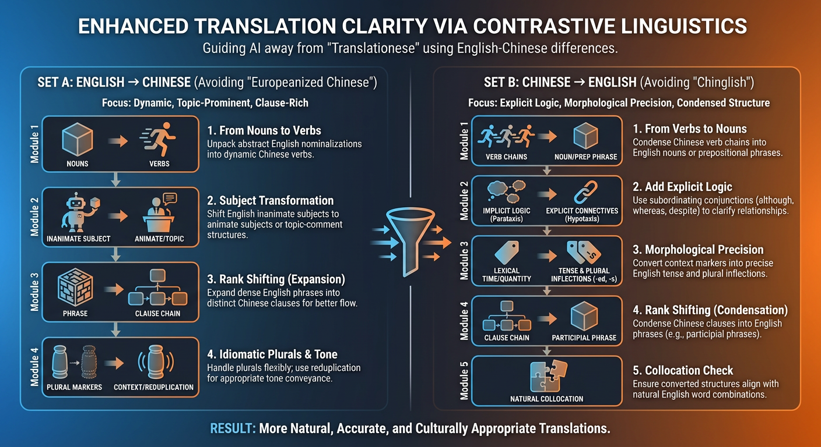
策略 6. AI譯腔揮不去？英漢差異是精髓

Slide 35
六大要點
顯性與隱性邏輯：連接與銜接 (Logic & Cohesion)
主語轉換：物稱與人稱 (Inanimate vs. Animate Subjects)
級階轉換：句構階層與資訊密度 (Rank Shifting: Structure & Density)
動詞應用：動態轉換與連動結構 (Verb Application: Dynamics & Serial Verbs)
屈折變化的靈活處理 (Flexible Handling of Inflections)
搭配詞 (Collocations)

Slide 36

3. 善用相關資源
x

Slide 37
大語言模型排行榜
Poe 排行榜：https://poe.com/leaderboard
Vellum 排行榜： https://www.vellum.ai/llm-leaderboard
LMArena 排行榜： https://lmarena.ai/leaderboard
LLM：https://llm-stats.com/ （提供context window資料）和https://llm-stats.com/benchmarks

Slide 38
Markdown 標記語言轉換工具
各位看過以下的輸出格式嗎？
## Phase 1: Contextual Analysis - **Direction:** English → Traditional Chinese (Hong Kong) - **Text Type:** Press release / information note (cultural promotion activity) - **Audience:** General public, media, cultural sector stakeholders, Mainland interlocutors - **Tone:** Formal, informative, neutral, in line with HKSAR Government press releases Key style considerations: - Use standard government names: 「文化體育及旅遊局」、「文化及創意產業發展署」. - Mainland references follow usual practice: 「北京故宮博物院」、「香港故宮文化博物館」各有清晰區分，須留意原文語意。 - Concise but complete sentences, avoiding翻譯腔, matching gov.hk press-release style.

Slide 39
Markdown 標記語言轉換工具
例子一：https://markdowntohtml.com/
例子二：https://markdowntotext.com/

Slide 40
其他AI文字處理工具
例子一：https://machinetranslation.com/
例子二：https://www.tomedes.com/tools
例子三：https://ahrefs.com/writing-tools

Slide 41

持續關注AI發展和發掘新技巧

Slide 42
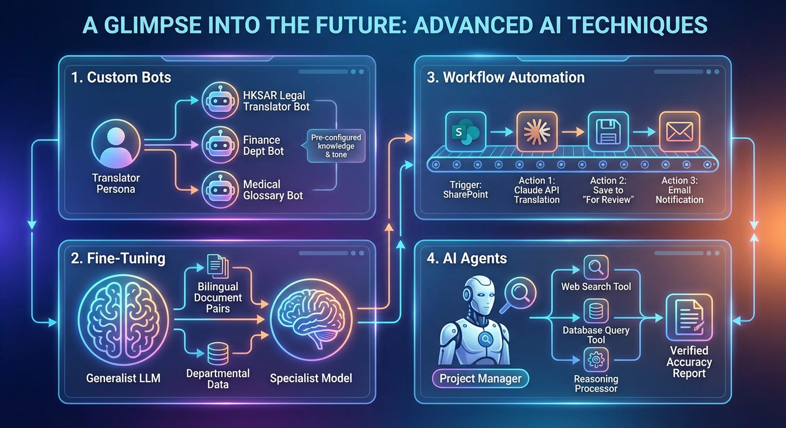
進階技巧和未來值得注意的方向

Slide 43

謝謝！ scsiu@hsu.edu.hk

